Slide 1
真的需要后端吗？
黎清龙
IMWeb-lqlongli

Slide 2

自我介绍
黎清龙
2014加入腾讯 IMWeb团队
腾讯课堂

Slide 3
目录
提出问题
行业的解决方案 —— nobackend
我们的解决方案 —— IMWeb SAS
未来与展望

Slide 4
问题在哪里？
需求来了。。。
产品拉上相关人员：
前端、CGI、后台、测试
需求宣讲！

Slide 5

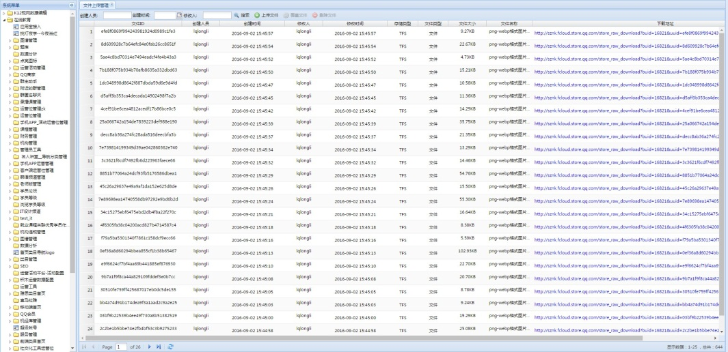
问题在哪里？
页面CGI
后端
管理后台CGI

Slide 6
问题在哪里？
工作量评估。。。
前端：
切图 - 2人天
逻辑 – 2人天
管理后台 – 1人天
联调 – 1人天
总计：6人天
CGI：
页面cgi – 1人天
管理后台cgi – 1人天
联调 – 1人天
总计：3人天
后台：
无
开发人力合计：6 + 3 人天

Slide 7
问题在哪里？
一个类目首页。。。6+3天。。。
又一个类目首页。。。6+3天。。。
重复劳动！
还是一个类目首页。。。6+3天。。。
还有很多类目首页。。。

Slide 8
问题在哪里？
页面CGI
后端
管理后台CGI

Slide 9
问题在哪里？
UI组件化（提升复用率）
管理后台，简单cgi配置化
？？？？？

Slide 10
真的需要后端吗？

Slide 11
行业的解决方案
FRONT-TRENDS 2013 （前端趋势大会）
《Look ma, no backend!》
By Gregor Martynus
nobackend

Slide 12
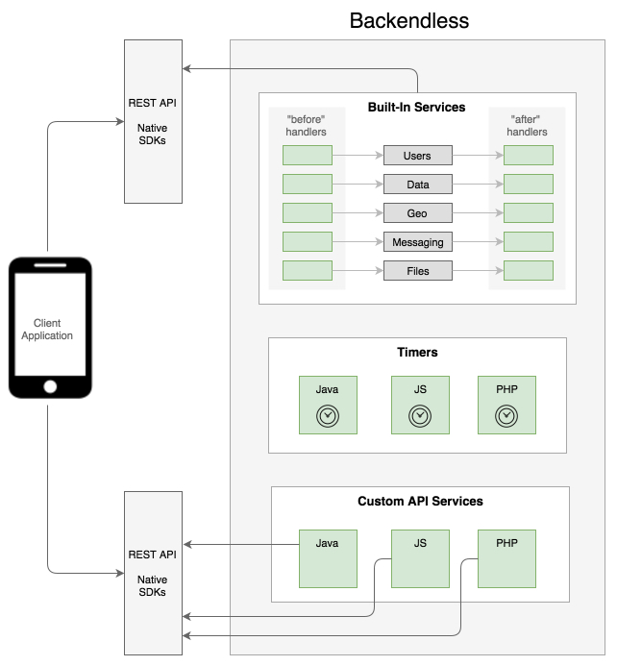
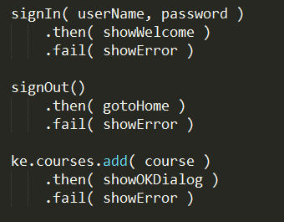
行业的解决方案 —— nobackend
基础服务（REST API）
SDK => Dreamcode

Slide 13
我们的解决方案
IMWeb SAS
IMWeb Schema as Service

Slide 14
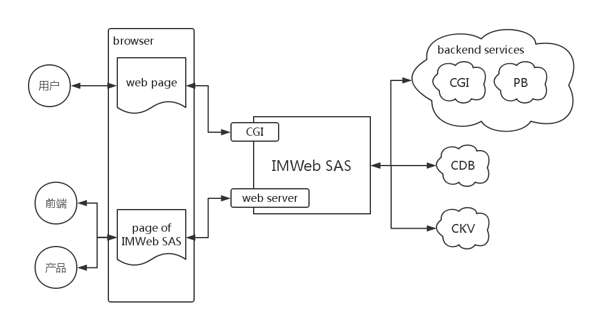
IMWeb SAS
用户
ext data
CGI data
前端
schema
schema
schema
data
产品
data

Slide 15
IMWeb SAS - 持久化
X
CKV
分布式key-value存储服务
CDB
分布式数据库服务
基于Mysql
X
MongoDB

Slide 16
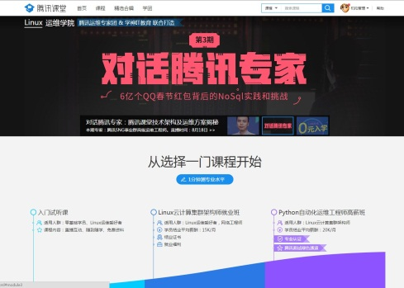
IMWeb SAS – 扩展服务
IMWeb SAS
 | CGI | PB
底层传输协议 | HTTP | TCP/UDP
数据格式 | json | protobuffer
易用性 | 简单 | 复杂
性能 | 慢 | 快
CGI
CGI
PB
Web server
后台
CGI
PB

Slide 17
使用IMWeb SAS之后。。。
工作量评估。。。
X
前端：
切图 - 2人天
逻辑 – 2人天
管理后台 – 1人天
联调 – 1人天
总计：6人天
CGI：
页面cgi – 1人天
管理后台cgi – 1人天
联调 – 1人天
总计：3人天
后台：
无
4人天
开发人力合计：6 + 3 人天

Slide 18
未来与展望
更多的通用API
业务通用API
支持 dreamcode 的SDK
开放（公司内，公司外）

Slide 19
小结
引出问题：重复劳动
思考：真的需要后端吗？
行业内解决方案：nobackend (backendless)
我们的解决方案: IMWeb SAS

Slide 20
Thanks!

